Slide 1
Priestorové analýzy v GIS s využitím DTM pre GRASS 7.2.1
Cvičenie č. 6
Mgr. Vladimír Pelech

Slide 2
Opakovanie
Modul r.lake
Zatápanie územia
Pozor na dostatočnú výšku hladiny.
Informácia o zatopenej ploche, maximálnej hĺbke a objeme vody iba vo výstupe.
Modul r.patch
Slúži na spájanie rastrových vrstiev.
Záleží na poradí spájaných vrstiev.
Postupuje sa zľava doprava, k prvej sa pridáva druhá vrstva, k prvým dvom sa pripája tretia, atď...
V našom prípade slúžil na pridanie priehrady do DTM.

Slide 3
Obsah cvičenia
Využitie r.slope.aspect
Využitie r.profile

Slide 4
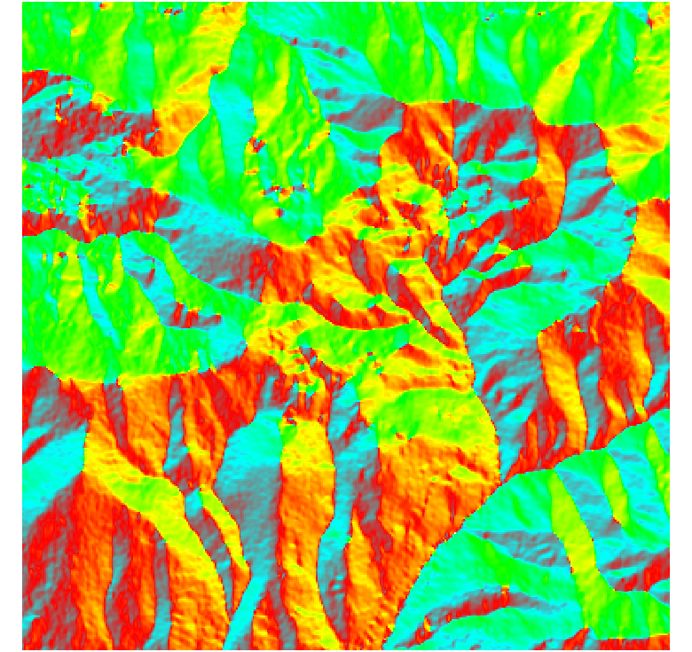
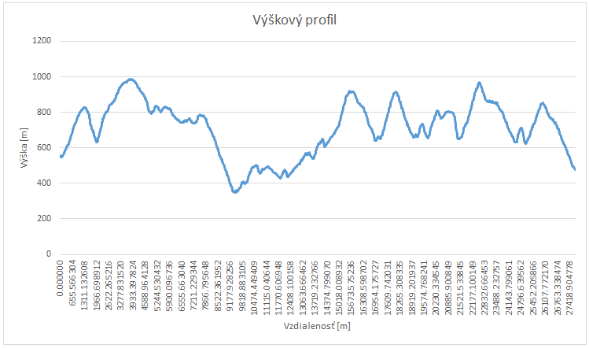
Využitie
Výpočet morfometrických parametrov z rastra DTM
Vytvorenie výškového profilu

Slide 5
Modul r.slope.aspect
Slúži na vytvorenie sklonov, orientácie a krivostí zo vstupnej rastrovej vrstvy DTM.
Má jediný povinný vstupný parameter:
V záložke Required výškový model (elevation)
Výsledkom z uvedeného modulu sú rastrové vrstvy zadané v záložke Outputs:
Sklon
Orientácia
Normálová krivosť v smere dotyčnice ku spádnici
Normálová krivosť v smere dotyčnice k vrstevnici
Ďalšími výstupmi môžu byť hodnoty 1. a 2. parciálnej derivácie v smere jednotlivých osí.
Sklon je možné počítať v percentách alebo stupňoch (prednastavená hodnota), zaleží od nastavenia hodnoty v parametri format v záložke Settings.
Orientácie je počítaná od Východu v protismere hodinových ručičiek, pričom po nastavení parametra –n, bude počítaná od Severu v smere hodinových ručičiek. Hodnota 0 je priradená bunkám s nulovým sklonom a je považovaná za rovinu.

Slide 6
Modul r.slope.aspect
Pre výstupy sklonov a orientácii je možné nastaviť typ čísla pre výsledné bunky v parametri precision:
CELL – celé číslo
FCELL- jednoduchá presnosť za desatinnou čiarkou (prednastavená hodnota)
DCELL- dvojnásobná presnosť za desatinnou čiarkou
Pri nastavení parametra min_slope je možné definovať sklony, pre ktoré sa majú vypočítať orientácie. Hodnota parametra je zadávaná v percentách. Bunky nedosahujúce zadaný sklon sú považované za roviny. Vo vrstve sklonov aj orientácií im je priradená hodnota 0.
Ak by bol zapnutý parameter –n, tak roviny nadobúdajú hodnotu -9999.
Modul pracuje lokálne. Hodnota pre sklony a orientácie je vytvorená na základe okna 3x3 bunky, ktoré postupne prechádza celý vstupný raster.
Spôsob výpočtu má za dôsledok, že pri okrajoch nie je možné korektne určiť hodnotu, keďže okno by presiahlo nastavený región.
V prípade požiadavky na výpočet v celom regióne sa použije –e.

Slide 7
Modul r.slope.aspect
Ak bude vstupný raster výšok obsahovať iba celé čísla, tak výstup bude obmedzený na hodnoty 0, 45, 90, atď.
Ak je nastavená maska pomocou modulu r.mask, tak je ignorovaná.
Rovnako výstup ignoruje aktuálne nastavenie priestorového rozlíšenia v pracovnom regióne. Výstupom preberajú priestorové rozlíšenie vstupného rastra výšok. Ak je napriek tomu požadované rozlíšenie regiónu, tak je potrebné zapnúť parameter a.

Slide 8
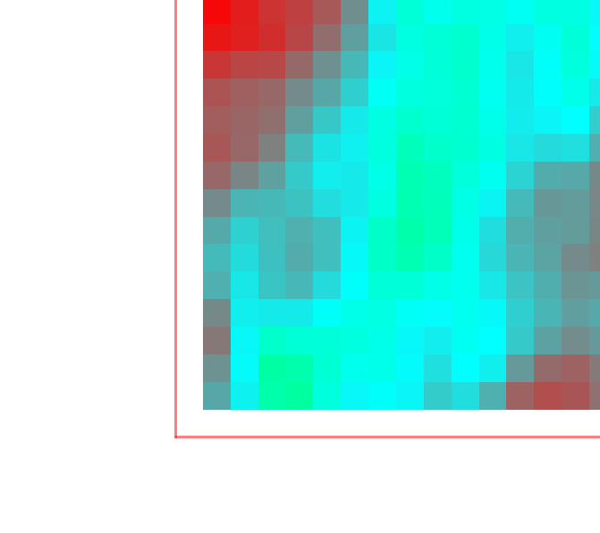
Modul r.slope.aspect
Ukážka ohraničenia, výstup nie je až po hranice nastaveného regiónu.
Pri zapnutom parametri –e, by to bolo až po okraj.

Slide 9
Modul r.slope.aspect
Orientácie s
min_slope = 0
Orientácie s
min_slope = 4

Slide 10
Modul r.slope.aspect
Orientácie pôvodné nastavenie
Orientácie s nastaveným parametrom n

Slide 11
Modul r.slope.aspect
Sklon
Normálová krivosť v smere dot. k vrstevnici

Slide 12
Modul r.slope.aspect
Parciálna derivácia 1. rádu v smere osi X
Parciálna derivácia 2. rádu v smere osi XX

Slide 13
Modul r.profile
Slúži na export dát z rastrovej vrstvy podľa vyznačenej trasy,v prípade DTM je možné vytvoriť výškový profil prejdenej trasy.
Jediný povinný parameter je rastrová vrstva, z ktorej majú byť odčítané hodnoty.
Vyznačená trasa je definovaná najmenej dvoma bodmi, ktorých súradnice sú v príslušnom súradnicovom systéme lokácie.
Tieto súradnice môže používateľ zadať do mapového poľa kliknutím a budú odčítané z kliknutia alebo môžu byť uložené v textovom súbore, kde jeden riadok predstavuje jeden bod.
Vo výstupe sa ukladá kumulatívna vzdialenosť a hodnota z rastra.
Voliteľne je možné do výstupu zaradiť aj súradnice a RGB kód.
Ako prednastavené rozlíšenie sa používa aktuálne nastavenie regiónu, je ho však možné zmeniť v parametri resolution.
Ak sa po trase vyskytne NULL hodnota, tak vo výstupe je pre ňu prednastavený znak hviezdičky.

Slide 14
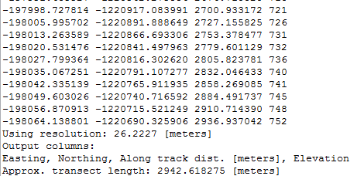
Modul r.profile
Ukážka zadania dvojice vstupných bodov do parametra coordinates: -197250.13541726075,-1223512.2043016227,-198065.7134150175,-1220684.8672427328
Súradnice je možné aj zadať do napr. txt súboru cestu k súboru je potom potrebné uviesť v parametri file.
Výstup z modulu je možné presmerovať aj do súboru na disku, ak bude zadaný v parametri output.
Výstup do súboru však neobsahuje informácie o použitom rozlíšení a približnej dĺžke jednotlivých úsekov, ak ich bolo viac. Táto informácia je zobrazená iba pri výstupe (viď obrázok)

Slide 15
Modul r.profile
Ukážka výstupu bez súradníc
Ukážka výstupu so súradnicami

Slide 16
Modul r.profile
Výstup z programu je potom možné otvoriť napr. v exceli a vytvoriť výškový profil uvedenej trasy

Slide 17
Zdroje
Manuál r.slope.aspect dostupný na:
https://grass.osgeo.org/grass78/manuals/r.slope.aspect.html
Manuál r.profile dostupný na:
https://grass.osgeo.org/grass78/manuals/r.profile.html

Slide 18
Otázky?

Slide 19
Ďakujem za pozornosť.

